Slide 1
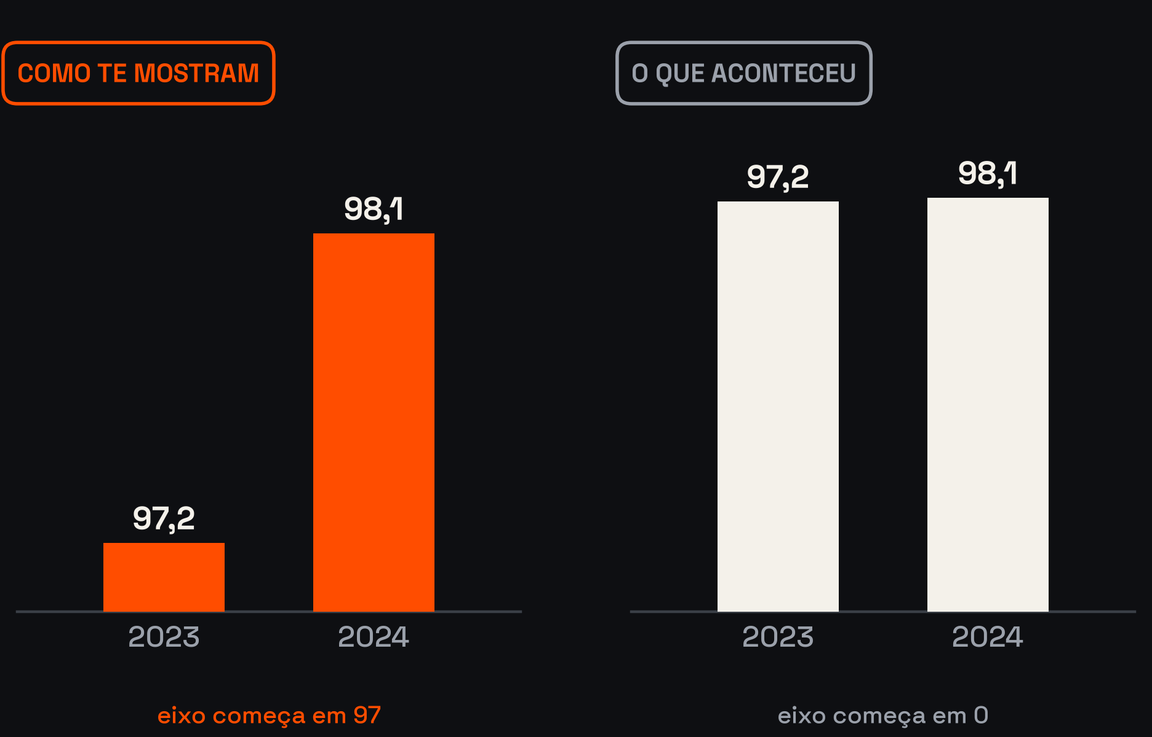

EIXO TORTO — CRIME 01
O crescimento que só existe no eixo
Mesmos números, mesma variação: +0,9 ponto. O que muda é onde o eixo começa.
→ Salva pra próxima reunião de resultados.
Richard Guilherme · ciência de dados & risco de crédito

